Slide 1
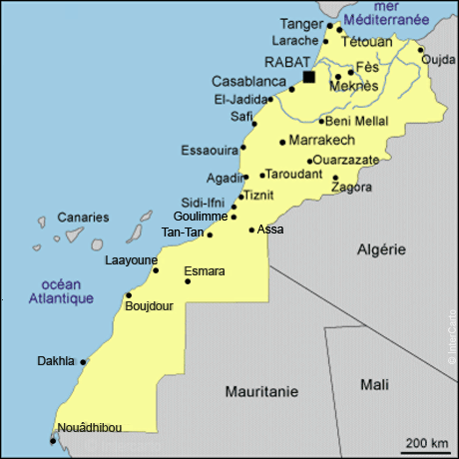
FAS KRALLIĞI

Slide 2
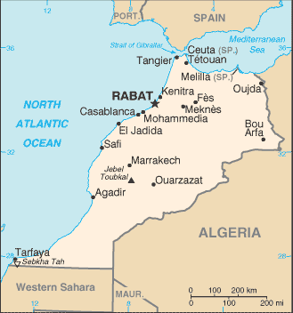
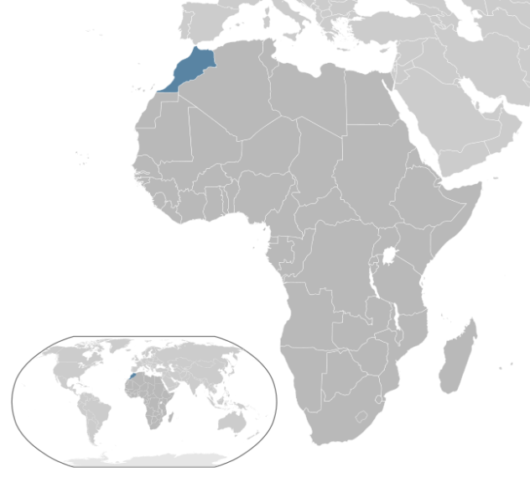
COĞRAFİ KONUM
BÖLGE ÜLKELERİNİN DÜNYAYA AÇILIMINDA GEÇİŞ NOKTASI

Slide 3
GENEL EKONOMİK VE SİYASİ DURUM
Fas,Avrupa'ya yakınlığının yanı sıra, başlattığı ekonomik reform süreci, bu çerçevede gerçekleştirilen liberalleşme,bankacılık reformu, özelleştirme çalışmaları,yatırım ortamının iyileştirilmesine dönük olarak aldığı tedbirlerle Kuzey Afrika'da dikkat çekici bir ülke konumundadır.

Slide 4
GENEL BİLGİLER
Başkent : Rabat
Nüfus 33,9 milyon
Yüzölçümü : 446.550 km2
Dil : Arapça (resmi), Fransızca
Din : Müslüman (%98,7), Hristiyan) (%1,1
Kişi Başına GSYİH : 7.615 Dolar (PPP)
GSYİH : 110,3 milyar dolar
GSYİH Büyüme Hızı : : % 2,4
Enflasyon : % 0,4
İhracat : 22.03 milyar dolar
İthalat : 37.50 milyar dolar
Toplam Dış Borç : 45,6 milyar dolar
Toplam Döviz Rezervi : 20,4 milyar dolar
Para Birimi : Dirhem (1 USD=8,38 MAD)
DB İş Yapabilme Kolaylığı
Sıralaması : 71. sırada
Kaynak: Economist Intelligence Unit, Dünya Bankası, CIA

Slide 5
GENEL EKONOMİK BİLGİLER
Nüfus, Kişi, Milyon (2013) | 33,008
GSYH Cari Fiyatlarla, Milyon$ (2013) | 104.374
Kişi Baş.Düşen Milli Gelir, $ (2013) | 5.500
Tarım Ort.Güm.Ver. | %40,7
Sanayi Ort.Güm.Ver. | %8,7
İhracat, 2015, Milyon $ | 22.03
İthalat, 2015, Milyon $ | 37.50
Diğer Ülkelerle STA'ları | EFTA, AB, PAFTA[1], Türkiye, ABD
[1] Pan Arab Free Trade Area

Slide 6
EKONOMİK GÖSTERGELER
Yıllar | GSYİH (Milyar Dolar) | Büyüme (%) | Kişi Başı Gelir (PPP) | Enflasyon (%) | İhracat (Milyar Dolar) | İthalat
 |  |  | (Dolar) |  |  | (Milyar Dolar)
2010 | 91 | 3,6 | 6.439 | 1 | 12,3 | 29,6
2011 | 99,5 | 5 | 6.803 | 0,9 | 15,9 | 37,3
2012 | 96,2 | 2,7 | 7.009 | 1,3 | 16,9 | 38,9
2013 | 104,1 | 4,4 | 7.316 | 1,9 | 18,3 | 39,9
2014 | 110,3 | 2,4 | 7.615 | 0,4 | 19,9 | 40,2
2015* | 103,2 | 4,8 | 8.010 | 1,6 | 20,8 | 39,3
2016* | 101,3 | 4,1 | 8.367 | 1,8 | 21,8 | 40,5
* EIU Tahmini

Slide 7
FAS- DOĞRUDAN YABANCI SERMAYE YATIRIMLARI
YATIRIMCI ÜLKE | Pay , en %
Fransa | 21
BAE | 13,3
S.Arabistan | 12,8
ABD | 11,9
Kuveyt | 5,3
İsviçre | 5,1
İspanya | 4,3
İtalya | 3,6
Türkiye | 2,7
İngiltere Kaynak:Agence marocaine de développement des investissements | 2,6

Slide 8
YATIRIM YAPILAN SEKTÖRLER
Yatırım alanları | Pay 2014, en %
Konut | 38,6
Turizm | 14,7
Sanayi | 11,9
Holding | 7,2
Ticaret | 5,8
Alt yapı | 5,6
Enerji ve madencilik | 5,2
Bankacılık Kaynak:Agence marocaine de développement des investissements | 2,8

Slide 9
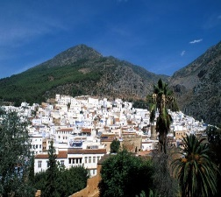
FAS’IN DIŞ TİCARETİNDE BAŞLICA ÜRÜN VE ÜLKELER
Başlıca Pazarlar (%) | İspanya (%21,8), Fransa (%20,5), Brezilya (%4,7), İtalya (%4,3), ABD (%3,6), Türkiye (%2,3-10. Sırada)
Başlıca Tedarikçiler (%) | İspanya (%13,4), Fransa (%13,3), Çin (%7,7), ABD (%7,2), Suudi Arabistan (%5,4), Türkiye (%3,7-9. Sırada)
Başlıca İhraç Ürünleri | Elektrikli Aletler, Karayolu Ulaşım Araçları, Takılar ve Aksesuarlar, Gübreler,
Başlıca İthal Ürünleri | Mineral Yakıtlar, Elektrikli Aletler, Makine ve Ekipman, Karayolu Ulaşım Araçları, Plastik Ürünler
Kaynak: Trademap

Slide 10
Fas’ın ihracatında başlıca ülkeler

Slide 11
FAS’IN İHTALATINDA TEDARİKÇİ ÜLKELER

Slide 12
TÜRKİYE – FAS SERBEST TİCARET ANLAŞMASI
İmza Tarihi 07.04.2004
İmza Yeri Ankara / Türkiye
Kanun No: 5248 / RG 27.10.2004 / 25626
Yürürlüğe Giriş Kararnamesi Karar Sayı: 8170 / RG 28.12.2004 / 25684 (1. Mükerrer)
Yürürlüğe Giriş Tarihi 01.01.2006
Anlaşma Kapsamı
Mal ticaretinde tarife ve tarife dışı engellerin kaldırılması
Sağlık ve bitki sağlığı önlemleri
Hizmet ticareti
Yabancı sermaye yatırımları
İç vergilendirme 
Anti-damping ve telafi edici önlemler
Ödemeler dengesi
Kamu alımları
Devlet yardımları
Fikri mülkiyet hakları
Devlet tekelleri

Slide 13
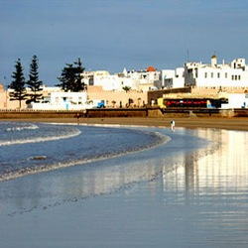
SERBEST TİCARET ANLAŞMASI
Sanayi Ürünleri Gümrük Vergisi Düzenlemesi
Ülkemiz tarafından, Fas menşeli sanayi ürünleri için uygulanan gümrük vergileri ve eş etkili vergiler STA’nın yürürlüğe girmesi ile birlikte kaldırılmıştır. 
Fas tarafı ise ülkemiz menşeli sanayi mallarının Fas’a ithalatında uygulanan gümrük vergilerini, Anlaşmanın eki Protokol I’de belirtilen ürünler hariç olmak üzere, STA’nın yürürlüğe girdiği tarih itibarı ile sıfırlanmıştır.
Protokol I eki Liste I, Liste II kapsamı Türkiye menşeli eşyanın Fas’a ithalatında uygulanan gümrük vergileri 1 Ocak 2015 tarihine kadar tedricen kaldırılmıştır.
Liste III kapsamında belirtilen ürünler, Anlaşma kapsamındaki liberalizasyondan yararlanmamaktadır.
Tarım Ürünleri Gümrük Vergisi Düzenlemesi
Taraflar, belirli sayıda tarım ürününde karşılıklı olarak tarife kotaları kapsamında gümrük vergisi indirimi ve/veya muafiyeti şeklinde taviz tanımışlardır.

Slide 14
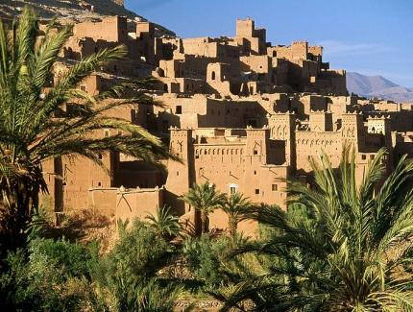
FAS PAZARI - GÜÇLÜKLER
Satın alma gücü düşük bir ekonomi ve zayıf bir orta sınıf.
Vergiler yüksek
Tarife dışı engel uygulamaları mevcut
İdari ve hukuki mekanizma çok yavaş
İngilizcenin kullanımı yaygın değil
Dost,ahbap, çevre ilişkileri önemli
iş ve çalışma alışkanlıklarında farklılık
eleman temininde ve çalıştırılmasındaki sıkıntı mevcut

Slide 15
FAS PAZARI- AVANTAJLAR
Giderek büyüyen orta sınıfın mal ve hizmet arzındaki ihtiyaçları
Fas ekonomisinin yeterli çeşitliliğe sahip olmaması,her türlü mal hizmete ihtiyaç duyulması
Türkiye ile Fas arasında vize uygulaması bulunmaması,
Haftanın her günü düzenli olarak gerçekleştirilen İstanbul-Kazablanka arası uçak seferleri
Türk mallarının fiyat ve kalite yönünden göreceli üstünlüğü
Türklere ve Türkiye'ye olan yakın ilgi ve sempati

Slide 16
YATIRIM VE İŞBİRLİĞİ ALANLARI
Sahra Altı Afrika'ya açılımda önemli bir platform
İnşaat ve taahhüt sektörü, ekonomik büyümenin kaldıracı
Ülkenin en önemli döviz kaynaklarından birisi de turizm sektörü
Yenilenebilir enerji
Tekstil
Otomotiv yan sanayi
Gemi inşaa,bakım, onarım, makina teçhizat

